Slide 1
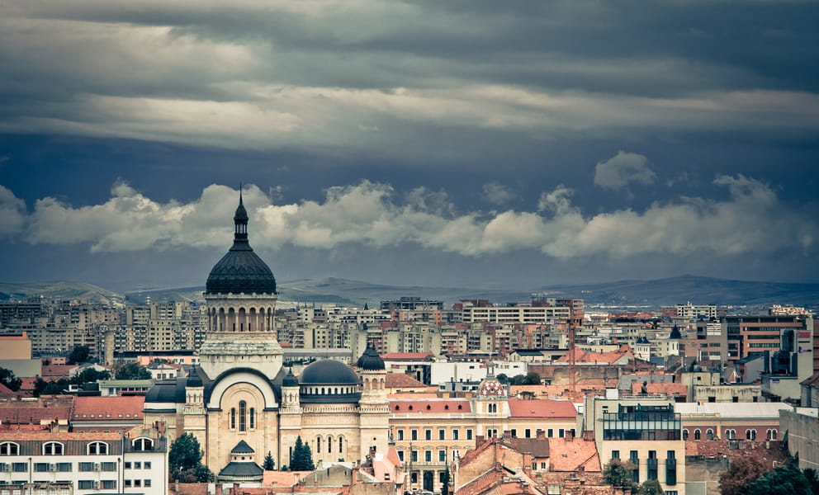



Prága
Készítette: Macsek Bernadett, Ködöböcz Hanna Lara

Slide 2
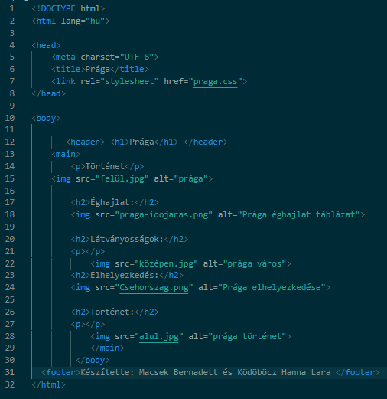

HTML

Slide 3


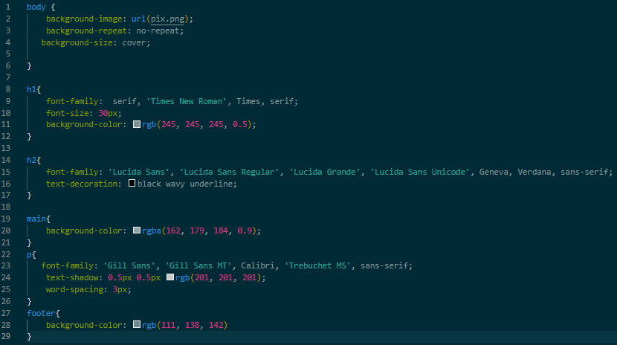
CSS

Slide 4



GitHub

Slide 5




Források:
https://hu.wikipedia.org/wiki/Pr%C3%A1ga
https://utazas-nyaralas.info/praga/latnivalok.html
https://trekhunt.com/hu/article/praga-latnivalok/
https://blog.szallas.hu/praga-ezer-arca/

Slide 6




Köszönjük a Figyelmet!

